Slide 1
Електростатични измервателни механизми

Slide 2
Принцип на действие и структура
Действието на електростатичните измервателни механизми се основава на използването на силите на взаимодействие между електрически заредени тела. Двигателният момент на тези механизми се дължи на взаимодействието между две или повече тела, наелектризирани до различен електрически потенциал.

Slide 3
Принцип на действие и структура
На фиг. 1 е показано принципното устройство на два вида електростатични измервателни механизми. Механизмът на фиг. 1 а) а се състои от подвижни алуминиеви пластинки 1, разположени на оста 2, и неподвижни алуминиеви клетки З. Ако свържем единия полюс на източника на напрежение с неподвижните клетки, а другия полюс - с подвижните пластини, подвжният и неподвижният електрод на образувания кондензатор имат противоположни заряди и между тях започват да действат сили на привличане.

Slide 4
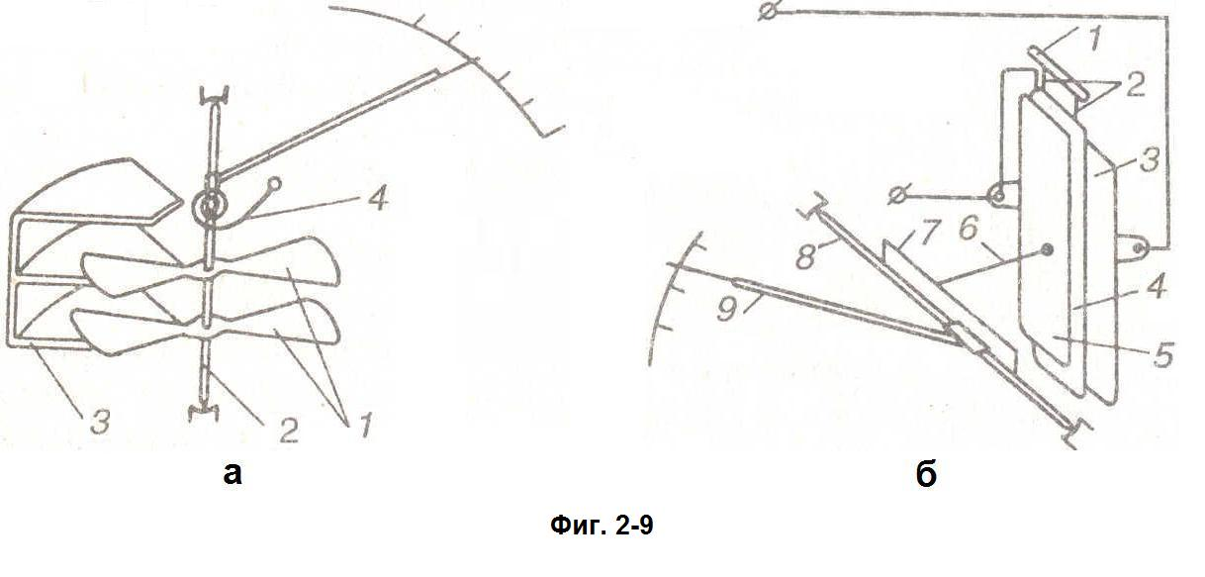
Фиг. 1

Slide 5
В резултат на тяхното действие подвижните пластини cе стремят да влязат в клетките, като по този начин се увеличава активната площ на електродите на кондензатора. На това преместване на подвижните пластини се противопоставя спиралната пружина 4, която създава противодействащ момент, пропорционален на ъгъла α на завъртане на подвижната част:
Мп = сα.
При изравняването на въртящия момент, създаден от силата на привличане между подвижните и неподвижните електроди, и противодействащия момент, създаден от спиралната пружина, подвижната част се установява в равновесие и стрелката сочи определено деление на скалата.

Slide 6
На фиг. 1 б) е показана друга конструкция на електростатичен измервателен механизъм. При нея подвижната алуминиева плоча е разположена между неподвижните метални плочи 3 и 5. Плочата 4 е окачена на щифта 1 посредством метални лентички 2 и е електрически свързана с едната от неподвижните плочи

Slide 7
При подаване на измерваното напрежение към неподвижните електроди подвижната плоча се привлича от разноименно заредения неповижен електрод и се отблъсква от едноименно заредения. В резултат на това тя се премества, като при това посредством нишката 6 и рамката 7 завърта оста 8 и разположената на нея стрелка 9. Скалата на противодействие се създава от теглото на подвижната част на измервателния механизъм.

Slide 8
Теория на електростатичните измервателни механизми. Съгласно закона на Кулон силата F на привличане между две близкостоящи тела, заредени с разнородни количества електричество q1 и q2 И разположени на разстояние r едно от друго, се определя с израза
F = k1 q1q2/r^2
където k1 е коефициент на пропорционалност. От теоретичните основи на електротехниката е известно, че количеството електричество q на всяка от плочите на един кондензатор зависи от капацитета му С и разликата U между потенциалите на електродите, или
q = си.
Въз основа на горните две зависимости може да се докаже, че силата F между електродите зависи от квадрата на напрежението U, или
F = k2U^2,
където k2 е коефициент на пропорционалност, чиято стойност зависи от разстоянието между електродите.

Slide 9
За конструкцията на фиг. 1 а) въртящият момент е
Мb = kU^2 ,
а противодействащият , създаден от спиралната пружина:
Мп = сα.
При равновесие
Мb = Мn или kU^2 = сα.
Следователно
α=k/c U^2
т. е. ъгълът на отклонение на подвижната част на измервателния механизъм е пропорционален на квадрата на напрежението, приложено на електродите.

Slide 10
Основен недостатък на електростатичните механизми
Основният недостатък на електростатичните механизми е малкият им двигателен момент. По тази причина подвижната им част се закрепва почти винаги на разтяжки ( или дори на подвески) и се използва светлинно отчитане. Въпреки това те не могат да имат обхвати под 10V.

Slide 11
Приложение на електростатичните измервателни механизми
Те могат да се използват само в апарати, предназначени за измерване на напрежение. При включване на електростатичен волтметър в постояннотокова верига зарядният му ток протича само в продължение на части от секундата. Практически през апарата не протича ток и той не консумира електрическа енергия. При включване в променливотокова верига през апарата протича нищожен ток. Поради това и собствената му консумация е също нищожна.Скалите на електростатичните апарати са квадратични.

Slide 12
Приложение на електростатичните измервателни механизми
Показанията на електростатичните измервателни апарати не cе влияят от близко разположени магнитни полета, не се влияят същои от изменението на честотата на променливия ток и от температурата на околната среда. Тъй като собственото им електрическо поле е слабо, показанията на електростатичните измервателни апарати се влияят oт близкостоящи външни електрически полета. Използването на електростатични волтметри за измерване на малки напрежения се ограничава, Тъй като при малки по стойност напрежения въртящият момент на апарата е много малък. За отстраняването на този недостатьк апаратите се конструират с по-голям брой електроди и подвижната част се окачва на нишка, като по този начин се избягва триенето в лагерите.

Slide 13
Приложение на електростатичните измервателни механизми
Електростатичните волтметри се използват предимно за измерване на напрежение при лабораторни условия. Произвеждат се електростатични волтметри със специални конструкции, предназначени за измерване на високи напрежения (десетки и стотици kV). Характерно за тези конструкции е съответното на измервателния обхват разстояние между електродите на апарата. След всяко измерване, тези апарати трябва да се разреждат.

